Slide 1



Бизнес проект Доступной навигационной системы

Slide 2
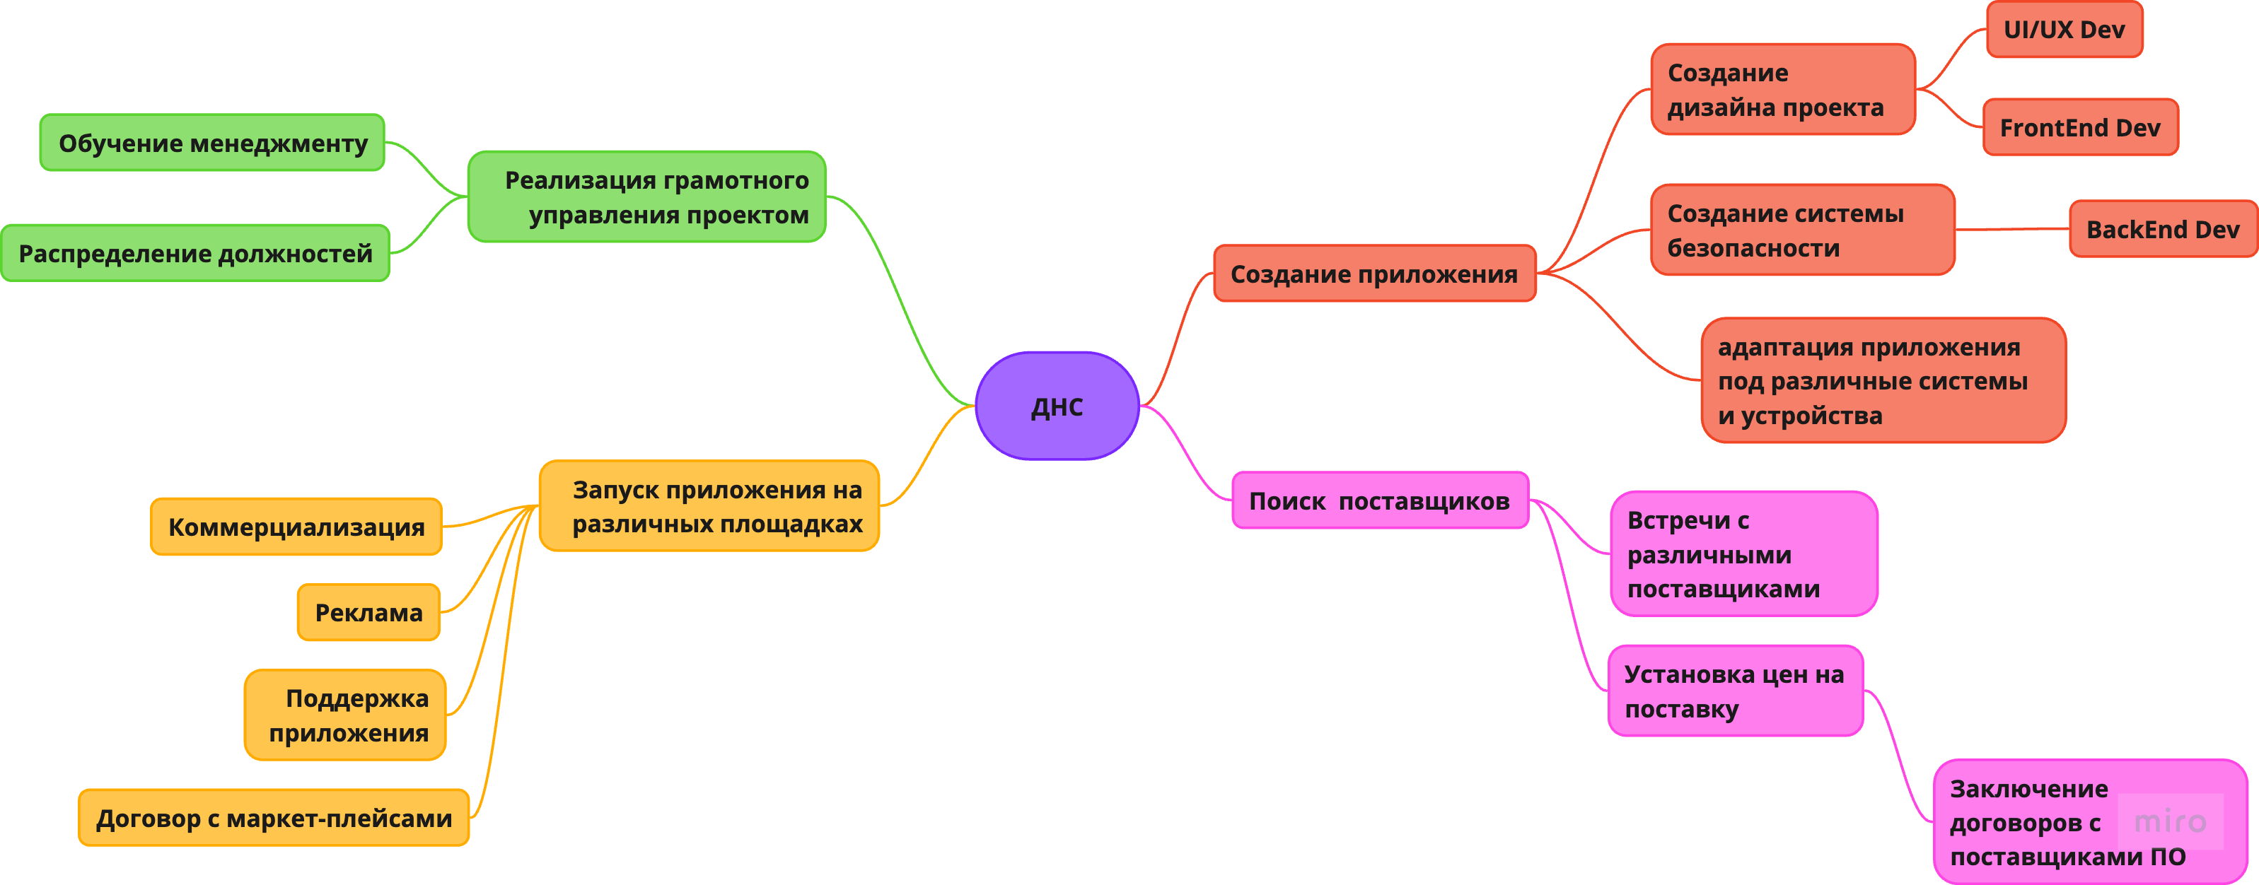
MIND MAP

Slide 3
Целепологание
Краткосрочые цели
- Разработка и внедрение новых функциональных возможностей
- Маркетинговые инициативы
Среднесрочные цели
- Расширение географического охвата
- Укрепление партнерств
- Повышение конкурентоспособности
Долгосрочные
Цели
- Мировое распространение
- Интеграция с инновационными технологиями
- Социальная ответственность

Slide 4
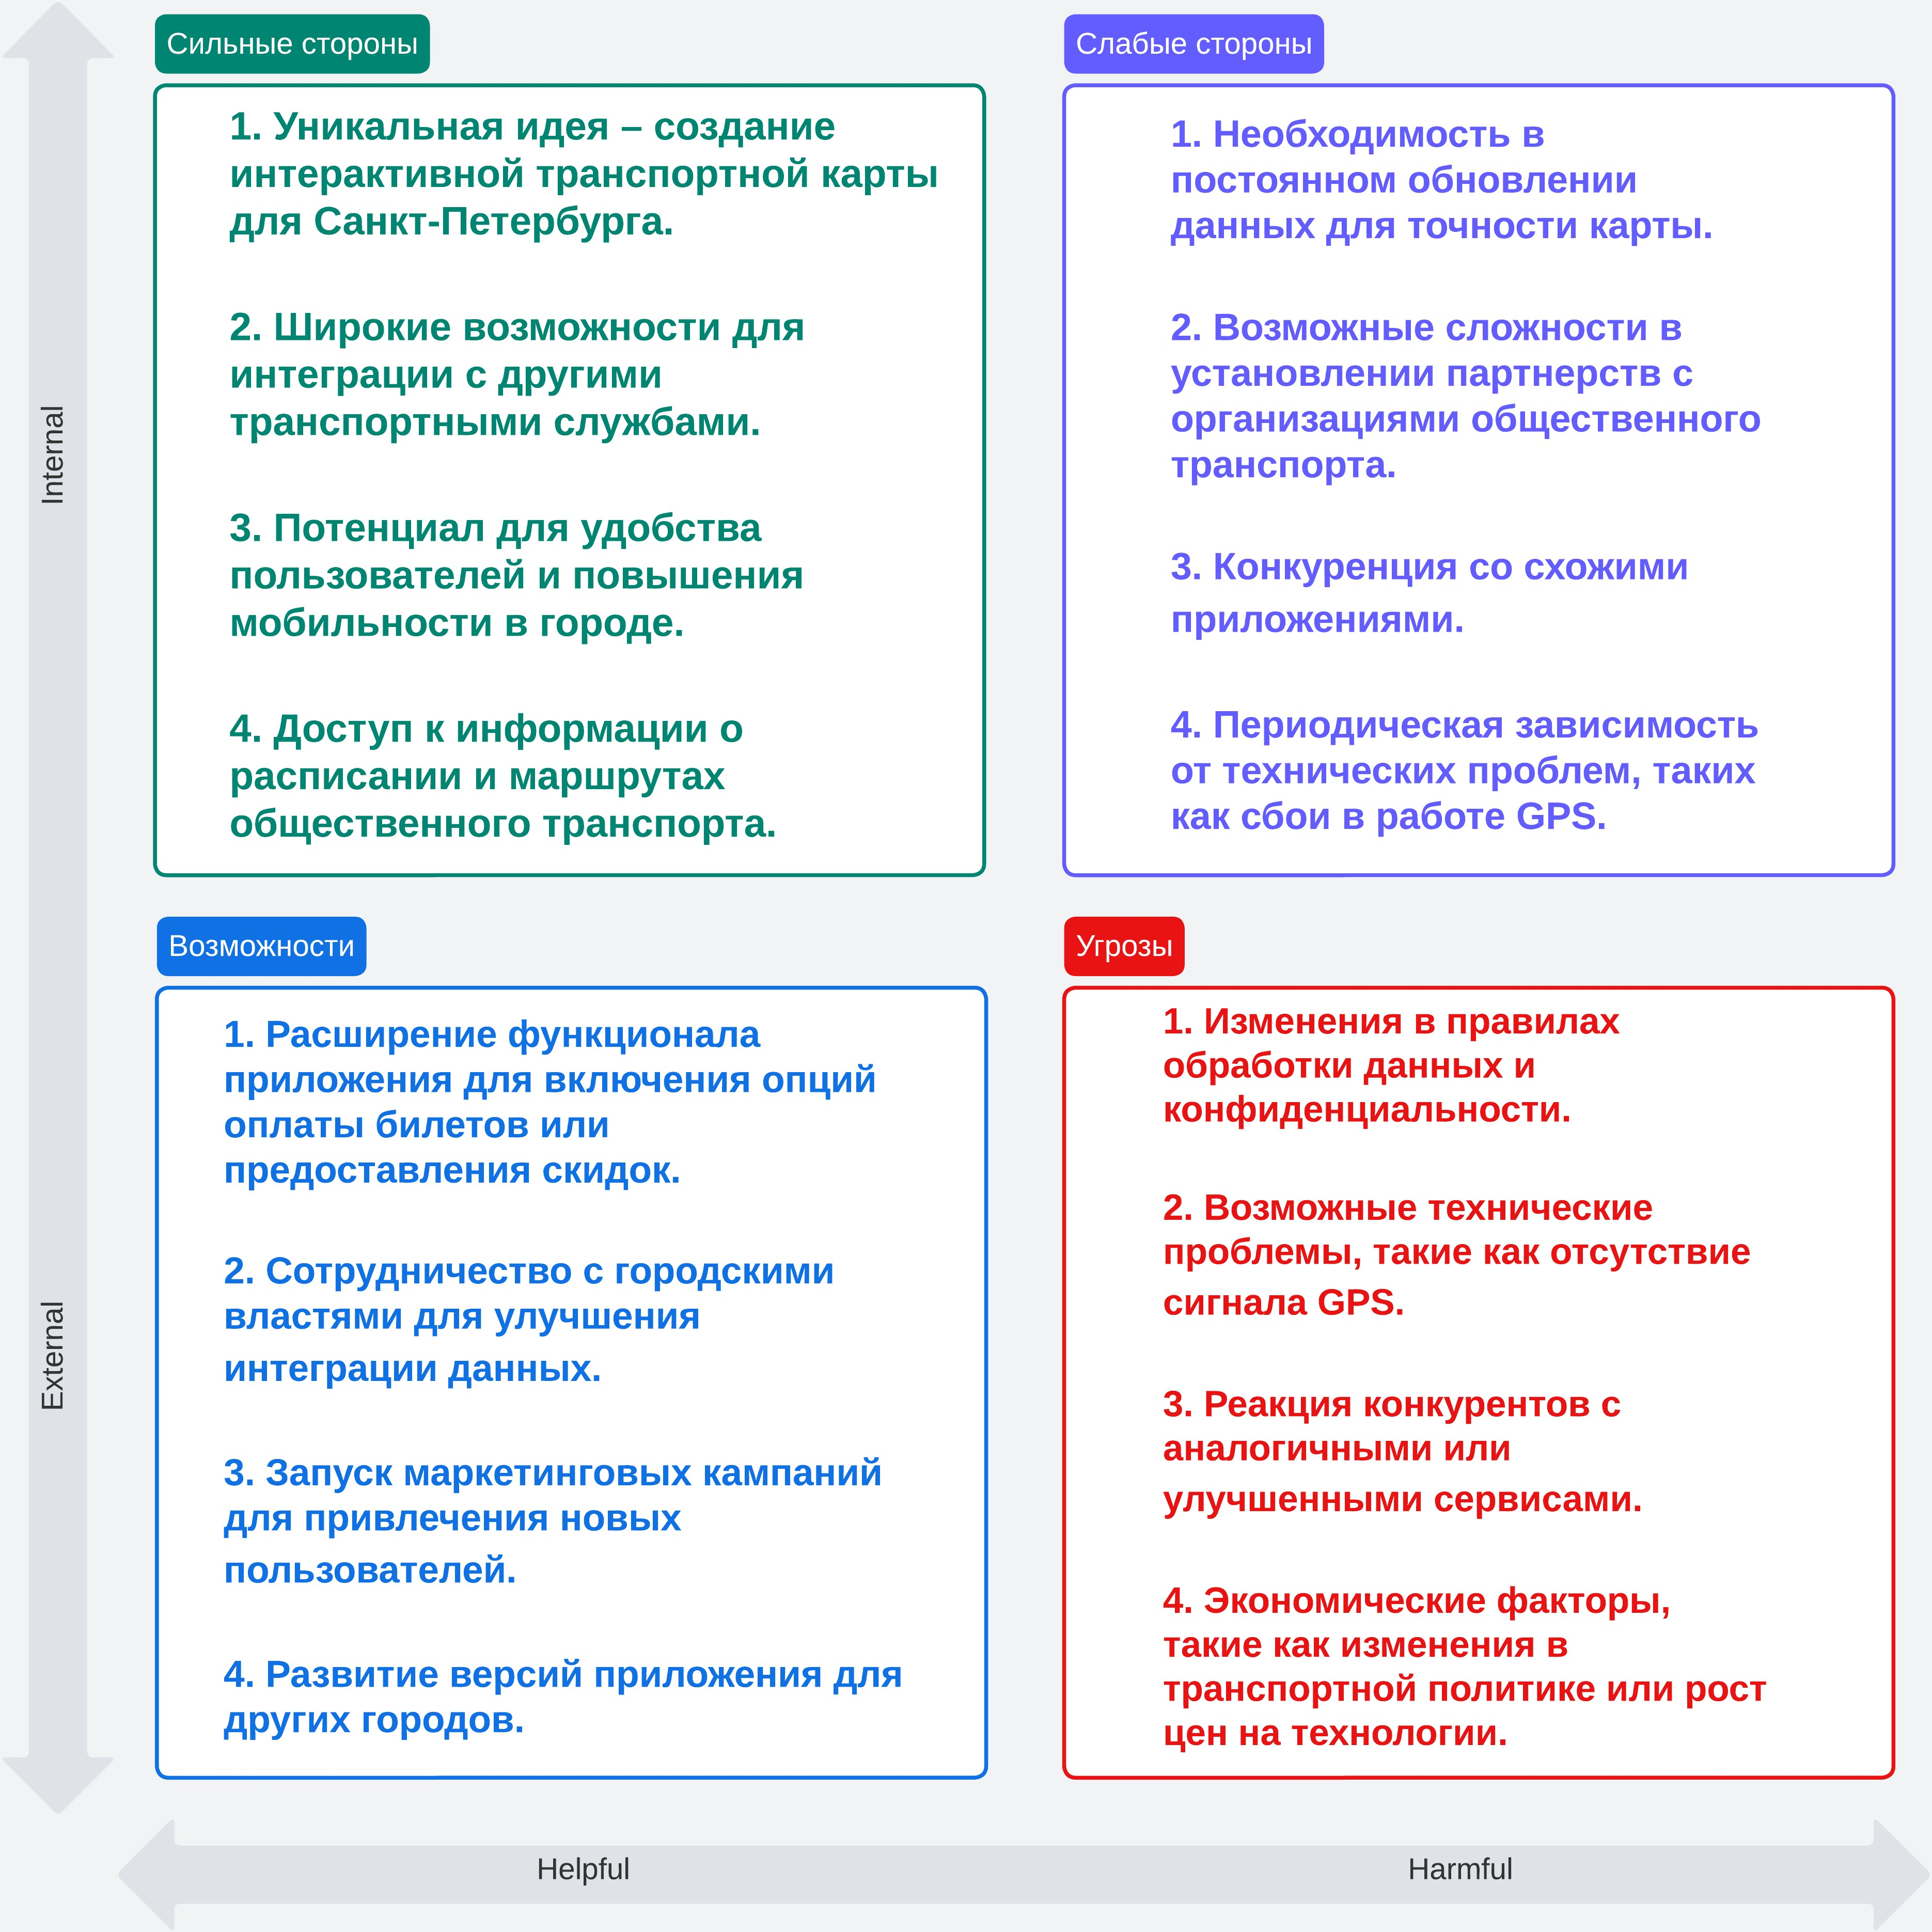
Матрица SWOT

Slide 5
PEST анализ
Экологические факторы:
Экологическое воздействие:
Разработка функционала для оптимизации маршрутов с целью сокращения выбросов и улучшения экологической эффективности транспорта.
Поддержка экологических инициатив:
Соответствие бизнес-практикам, способствующим снижению негативного воздействия на окружающую среду.
PEST-анализ поможет выявить факторы внешней среды, которые могут повлиять на бизнес, и принять меры для адаптации и успешного функционирования в нашей сфере.

Slide 6
PEST анализ
Экономические факторы:
Бюджетные изменения:
Оценка влияния экономической нестабильности на финансирование транспортных организаций и их потенциальную готовность к внедрению новых технологий.
Доступность технологий:
Оценка экономической доступности для пользователей смартфонов и мобильного интернета.
Политические факторы:
Регулирование данных:
Соблюдение законодательства по защите данных и конфиденциальности для обеспечения безопасности пользователей.
Партнерство с государственными органами:
Взаимодействие с городскими властями для получения поддержки и доступа к актуальным транспортным данным.

Slide 7
PEST анализ
Технологические факторы:
Обновление технического стека:
Готовность к интеграции с новыми технологиями, такими как искусственный интеллект, для улучшения функционала приложения.
Стабильность технологических платформ:
Оценка стабильности мобильных платформ и сетей для обеспечения надежной работы приложения.
Социальные факторы:
Мобильность населения:
Учёт роста мобильности и интереса к технологическим инновациям в области транспорта.
Приверженность устойчивости:
Восприятие пользователей в отношении технологий, способствующих экологической устойчивости.

Slide 8
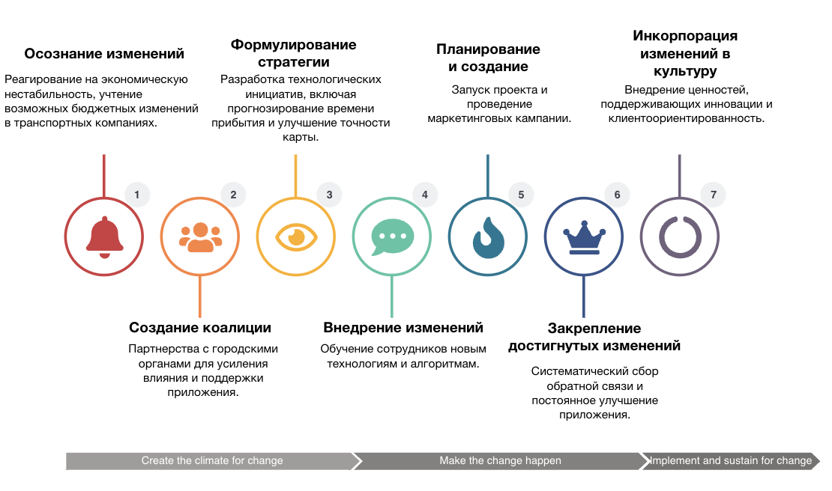

Slide 9
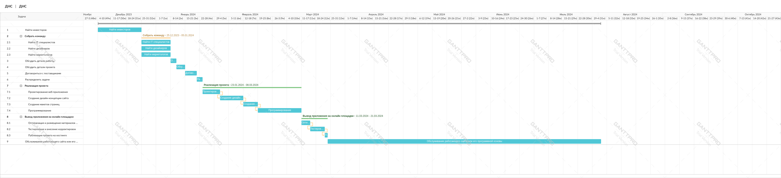
Нормативное прогнозирование

Slide 10
Нормативное прогнозирование

Slide 11
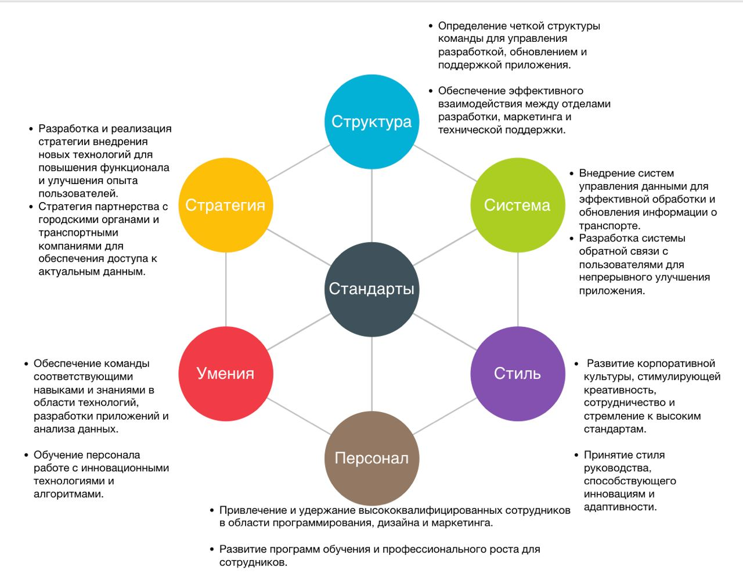
Матрица 7S

Slide 12
Функции менеджменнта
Целеполагание
Планирование
Организация
Мотивация
Контроль
Управление ресурсами
коммуникациями
рисками

Slide 13
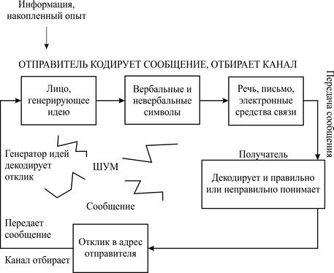
Модель Трама

Slide 14
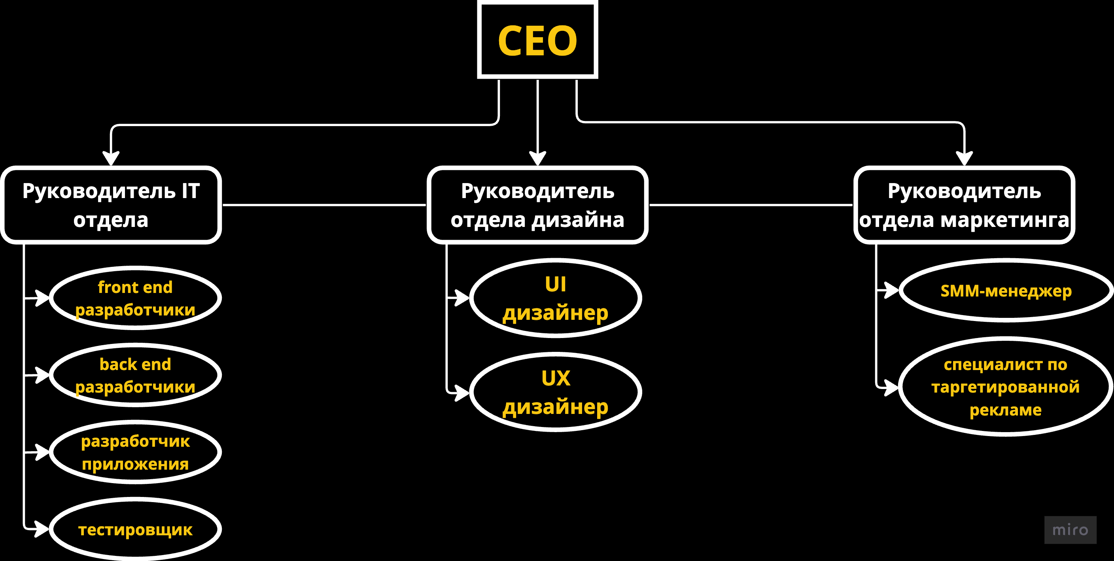
Матричная структура управления

Slide 15
Решения для бизнеса
Создание удобной навигационной системы
Честная система отзывов
Возможность оставлять отзыв о пути
Динамическое изменение времени пути
Оповещение о пробках

